Slide 1
Módulo de Gestão de Projetos
Esse material não pode ser utilizado, divulgado ou copiado sem prévia autorização
Notes:
Seção 01

Slide 2
GESTÃO DE RISCO
Notes:
Seção 01
Temporário – inicio e término definidos.
Produto ou Serviço ou Resultado exclusivo – criação de uma única entrega
Elaboração Progressiva – elaboração passo-a-passo com dependência do resultado anterior e aumento do entendimento da entrega
1) Temprorário
Só tem seu fim quando:
Atinge seu objetivo
Quando se torna claro que os objetivos do projeto não serão alcançados.
Quando não existir mais a necessidade do projeto.
A equipe do projeto raramente é mantida ao término do projeto.
2) A medida que o projeto percorre em função do tempo a tendência é que tenha-se
um entendimento mais refinado da entrega.

Slide 3
Gestão de Riscos
Processo que define como tratar e planejar as atividades de gerenciamento dos riscos de um projeto
(Risco é um evento ou condição incerta que se ocorrer terá um efeito positivo ou negativo sobre pelo menos um objetivo do projeto)
  Deve ser gerenciado durante todo o projeto
Os riscos podem estar relacionado com:
  práticas ineficientes da organização
  aspectos do ambiente da organização
  deficiência na gestão de projeto
  dependência de recursos não controlados
  dependência de tecnologia
Riscos quando previstos podem ser gerenciados
  Riscos desconhecidos devem ter uma contingência geral
Notes:
Seção 01

Slide 4
Gestão de Riscos
O objetivo da gestão de riscos é:
  Maximização da probabilidade das conseqüências de eventos positivos
  Minimização da probabilidade das conseqüências de eventos adversos para o projeto
É razoável aceitar os riscos que beneficiam o projeto desde que haja equivalência entre a premiação que se pode obter e o prejuízo causado pelo risco
  exemplo: atividade em paralelo antecipam o cronograma, entretanto traz uma dificuldade na designação do pessoal adicional
Notes:
Seção 01

Slide 5
Natureza dos Riscos em Projeto
Problemas Técnicos
Definição de Equipe
Estimativa de Custos
RISCOS
Podem ser controlados e influenciados pela equipe →
CONTROLÁVEIS
RISCOS
INTERNOS
RISCOS
INFLUENCIÁVEIS
RISCOS EM
PROJETOS
Mudanças no mercado
Ações do governo (legislação)
Política Macroeconômica
Estão fora do controle e influência da equipe →
NÃO CONTROLÁVEIS
e
RISCOS
EXTERNOS
NÃO INFLUENCIÁVEIS

Slide 6
Gestão de Riscos
Os processos incluídos na gestão de riscos são:
  11.1 Planejamento do gerenciamento de riscos
  11.2 Identificação de riscos
  11.3 Análise qualitativa de riscos
  11.4 Análise quantitativa de riscos
  11.5 Planejamento de respostas a riscos
  11.6 Monitoramento e controle de riscos
Notes:
Seção 01

Slide 7
Plano de Gerenciamento de Riscos
  Documento que descreve como serão estruturados:
    Identificação dos riscos
    Análise qualitativa e quantitativa
    Plano de resposta
    Controle e monitoramento
Notes:
Seção 01

Slide 8
Identificação de Riscos
É a identificação e documentação dos riscos que podem afetar o projeto
Deve incluir:
  Lista de riscos identificados (exemplo: falta de recurso causa atraso no projeto)
  Lista de respostas possíveis (exemplo: subcontratar atividade de pintura)
  Causa-raiz do risco (disputa de recurso com projeto de mesma importância)
Notes:
Seção 01

Slide 9
Identificação de Riscos
Exemplos:
  Riscos de Escopo
  mudanças de escopo, adaptações para se atingir os requisitos técnicos das entregas do projeto
  Riscos de Qualidade
  falhas para completar tarefas no nível técnico ou de qualidade requeridos
  Riscos de Cronograma
  falhas para completar as atividades dentro de limites de tempo estimados ou associadas às dependências lógicas da rede
  Riscos de Custo
  falhas para completar as tarefas dentro dos limites de orçamentos estimados
Notes:
Seção 01

Slide 10
Identificação de Riscos
ENTRADAS
Fatores organizacionais (estrutura, normas, tolerância a risco,...)
Declaração do escopo do projeto (incertezas e premissas)
Plano de gerenciamento de riscos
Plano de gerenciamento do projeto (qualidade, aquisições, recursos)
FERRAMENTAS E TÉCNICAS
Técnicas de coleta de informações
  Brainstorming
  Técnica Delphi
  Entrevistas
  Identificação da causa-raiz
  Análise SWOT (pontos fortes e fracos, oportunidades e riscos)
Notes:
Seção 01

Slide 11
Identificação de Riscos
FERRAMENTAS E TÉCNICAS
Técnicas com diagramas
  Causa e Efeito (Ishikawa)
  Fluxogramas (mostrar o relacionamento dos elementos de um sistema)
  Influência (mostrar influências causais)
Notes:
Seção 01

Slide 12
Análise Qualitativa de Riscos (Priorização)
Analisa o impacto e a probabilidade dos riscos identificados
Prioriza os riscos de acordo com seus potenciais efeitos
Maneira rápida e econômica de estabelecer prioridades para o planejamento de respostas a riscos
Notes:
Seção 01

Slide 13
Análise Qualitativa de Riscos
Deve incluir:
  Classificação relativa
  Listas de riscos que exigem resposta a curto prazo
  Lista de riscos para análise e resposta adicionais
Notes:
Seção 01

Slide 14
Análise Qualitativa de Riscos
ENTRADAS
Fatores organizacionais (dados históricos)
Declaração do escopo do projeto (incertezas e premissas)
Plano de gerenciamento de riscos (responsabilidades, provisões, categoria de riscos, orçamento, cronograma)
Registro de riscos (riscos identificados)
FERRAMENTAS E TÉCNICAS
Avaliação de Probabilidade e Impacto (investiga probabilidade de ocorrência e efeitos no projeto)
Matriz de Probabilidade e Impacto (combinação de probabilidade e risco que resulta na classificação de risco da organização)
Categorização de riscos (por área, por fonte de risco...)
Avaliação de urgência de risco (o que exige ação de curo prazo)
Notes:
Seção 01

Slide 15
Matriz de Probabilidade e Impacto - Exemplo
Exemplo:
Tabela de Graduação (característica das Organizações)
Graduação | Probabilidade | Impacto
Muito Alto | 0,9 | 0,8
Alto | 0,7 | 0,4
Moderado | 0,5 | 0,2
Baixo | 0,3 | 0,1
Muito Baixo | 0,1 | 0,05

Slide 16
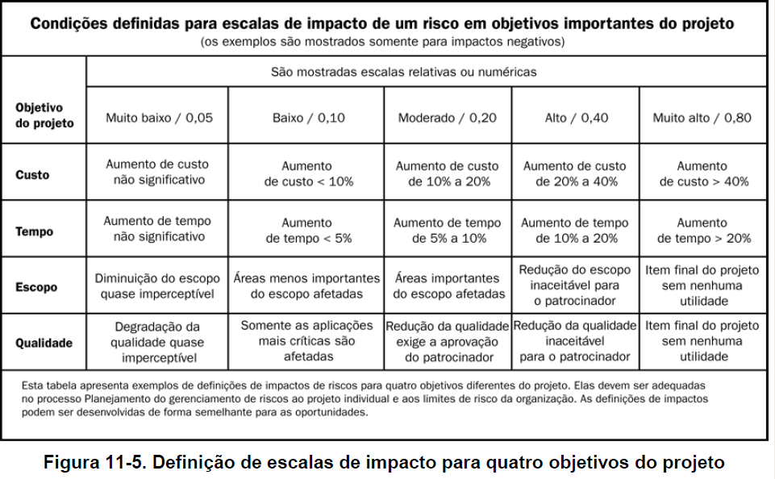
Matriz de Graduação de Impacto - Exemplo
Notes:
Seção 01

Slide 17
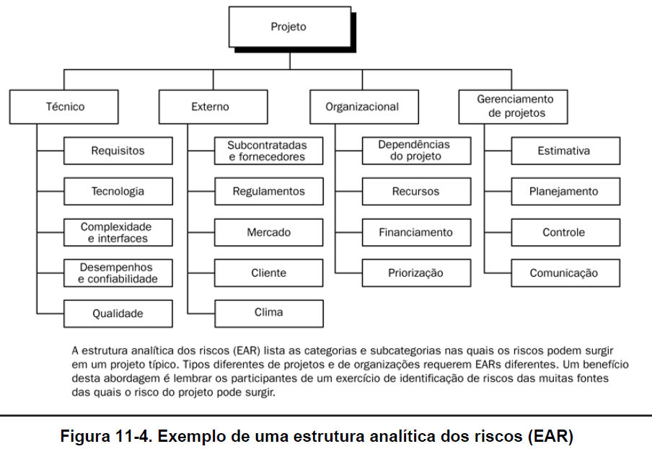
Categorização de Riscos - Exemplo
Notes:
Seção 01

Slide 18
Análise Quantitativa de Riscos (Priorização)
Analisar numericamente a probabilidade de cada risco e sua consequência nos objetivos do projeto
Realizar priorização das demandas conflitantes do projeto e tomada de decisão na presença da incerteza
Determinar o risco total do projeto (exposição à riscos)
Determinar reservas do projeto
Avalia probabilidade de atingir objetivos específicos do projeto (principalmente de prazo e custo) facilitando o gerenciamento
Notes:
Seção 01

Slide 19
Análise Quantitativa de Riscos
Deve incluir:
  Análise probabilística
  Probabilidade de realização dos objetivos de custo e tempo
  Lista de priorização de riscos quantificados
  Tendência dos resultados da análise quantitativa de riscos
Notes:
Seção 01

Slide 20
Análise Quantitativa de Riscos
ENTRADAS
Fatores organizacionais (dados históricos)
Declaração do escopo do projeto (incertezas e premissas)
Plano de gerenciamento de riscos (responsabilidades, provisões, categoria de riscos, orçamento, cronograma)
Registro de riscos (riscos priorizados)
Plano de gerenciamento do projeto (cronograma, custo)
FERRAMENTAS E TÉCNICAS
Técnica de representações e coleta de dados (entrevista, distribuição de probabilidade, opinião especialistas)
Análise Quantitativa de risco e Técnicas de Modelagem (árvore de decisão, modelagem e simulação, análise de sensibilidade, análise do valor monetário esperado)
Notes:
Seção 01

Slide 21
Representações e Coleta de Dados
Entrevista
  Quantificar as probabilidades e impactos
  Definir o tipo de distribuição de probabilidade
  Coletar dados em diferentes cenários (otimista e pessimista e mais provável, média, desvio padrão)
Notes:
Seção 01

Slide 22
Representações e Coleta de Dados
Distribuição triangular:
  Média = (a + m + b) / 3
  Variância (σ²) = [(b - a)² + (m - a)/(m - b)] / 18
Distribuição beta (PERT):
  Média = (a + 4m + b) / 6
  Variância (σ²) = [(b - a) / 6]2
  Desvio Padrão: (σ) = [(b - a) / 6]
Notes:
Seção 01

Slide 23
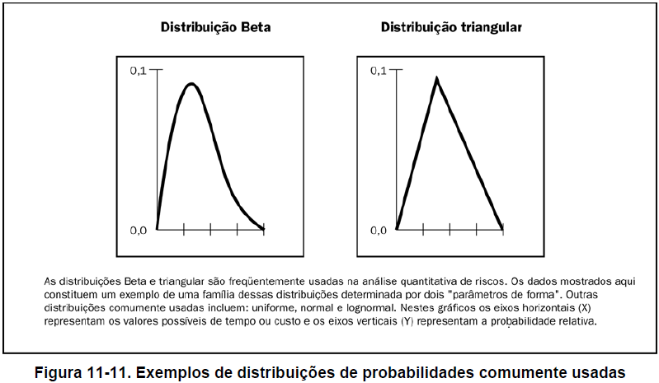
Representações e Coleta de Dados
Notes:
Seção 01

Slide 24
Representações e Coleta de Dados
Distribuição Normal
  Média (X): é o resultado da soma dos elementos dividido pelo número de elementos considerados
  Moda (mo): é o valor mais frequente
  Mediana (md): é o ponto médio dos valores colocados em ordem sequencial crescente
Notes:
Seção 01

Slide 25
Representações e Coleta de Dados
Distribuição Normal
  Desvio Padrão (σ ): medida de dispersão que considera os distância média entre os valores considerados e a média
    1σ: 68,3% da população
    2σ: 95,5% da população
    3σ: 99,7% da população
99,7%
95,5%
n
DESVIO PADRÃO = σ =
(Xi - X )
2
68,3%
i =1
n-1
-2
-
+
-3
+2
+3
Notes:
Seção 01

Slide 26
Árvore de Decisão
VME – Valor Monetário Esperado (ou EMV)
  Conceito estatístico que calcula o resultado médio quando o futuro inclui cenários que podem ou não acontecer
  Oportunidades expressas em valores positivos e Riscos expressos em valores negativos
  EMV(n) = P(n) * I(n)
    P(n) - Probabilidade de ocorrência do n-ésimo fator de risco
    I(n) - Impacto do n-ésimo fator de risco - pode ser positivo (ganho) ou negativo (perda)
Notes:
Seção 01

Slide 27
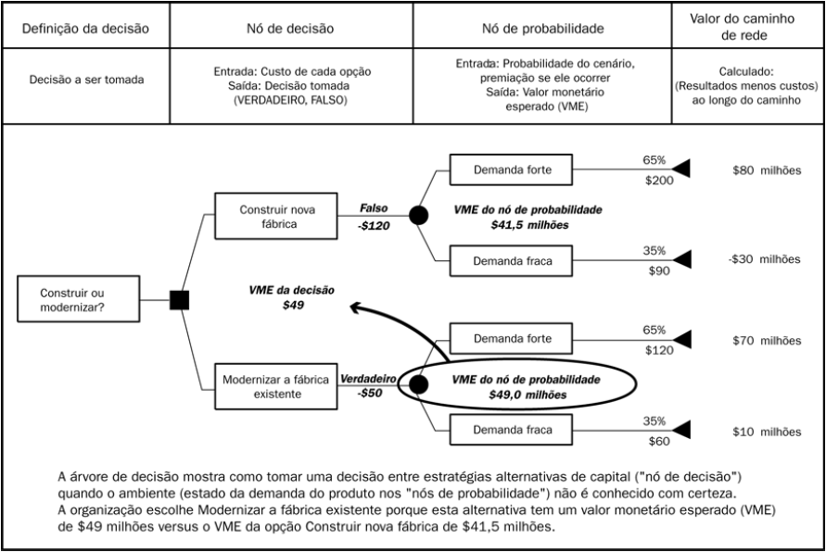
Árvore de Decisão
Ex.: EVM = [(200 * 0,65) + (90 * 0.35) ] + (-120) = [130 + 31,5] – 120 = 41,5
Ex.: EVM = [(120 * 0,65) + (60 * 0.35) ] + (-50) = [78 + 21] – 50 = 49,0
Notes:
Seção 01

Slide 28
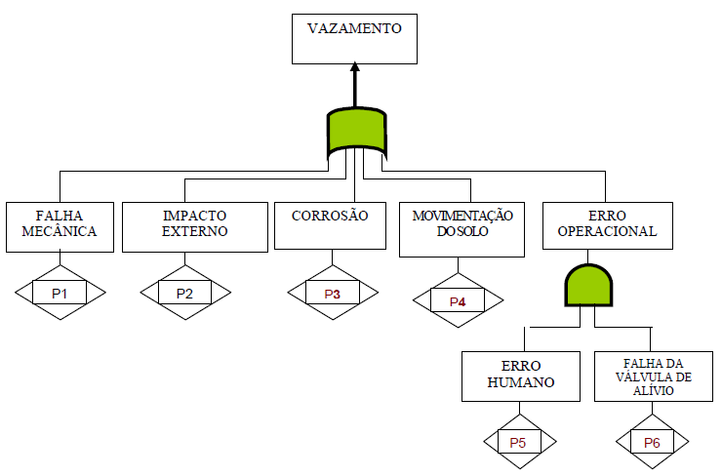
Árvore de Falha
P= 3,43E-4 / ano
P= 0,69E-4
P= 1,92E-4
P= 0,58E-4
P= 0,23E-4
P= 10,00E-4
P= 10,00E-4
Notes:
Seção 01

Slide 29
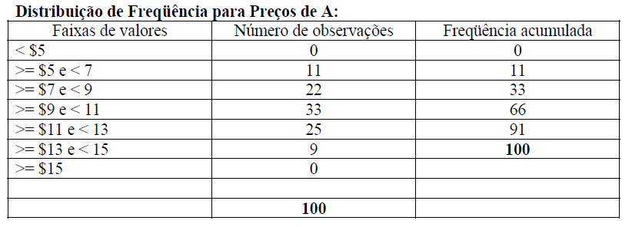
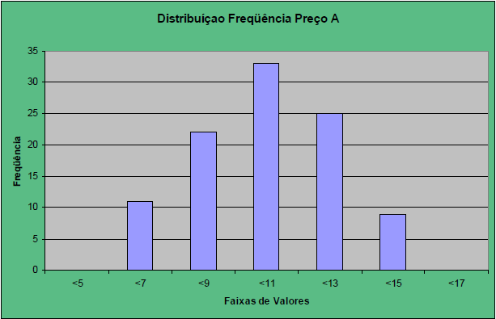
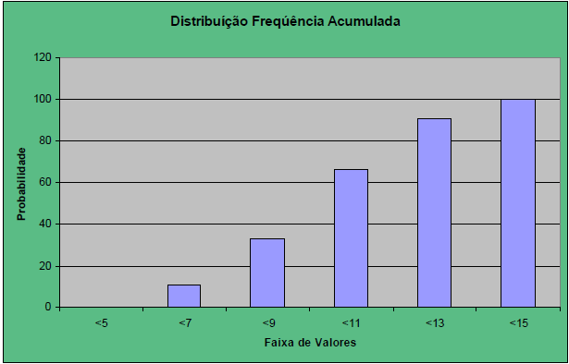
Modelagem e Simulação
Notes:
Seção 01

Slide 30
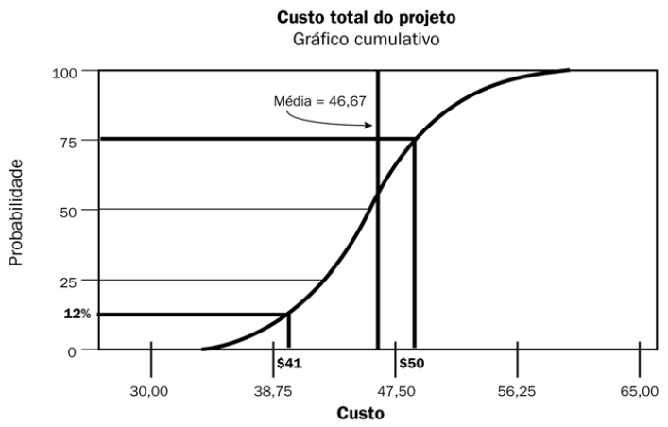
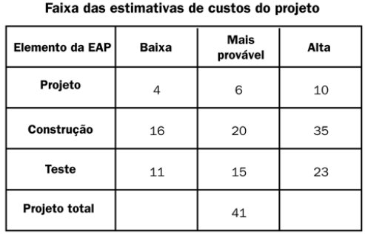
Modelagem e Simulação
Risco de exceder a soma de estimativas de custos mais prováveis (distrib Triangular)
Sucesso com gasto de 50
Sucesso com gasto de 41
Notes:
Seção 01

Slide 31
Análise de Sensibilidade
Abordagem comportamental para avaliar o risco
Tem como objetivo avaliar a sensibilidade dos indicadores de viabilidade a determinadas variáveis
Mede grau de incerteza e de risco das conclusões obtidas
Para aumentar a margem de segurança é estabelecido mais de um cenários
  cenário realista (o que serve de base ao estudo)
  cenário pessimista
  cenário medianamente pessimista
  cenário otimista
  cenário muito otimista
Notes:
Seção 01

Slide 32
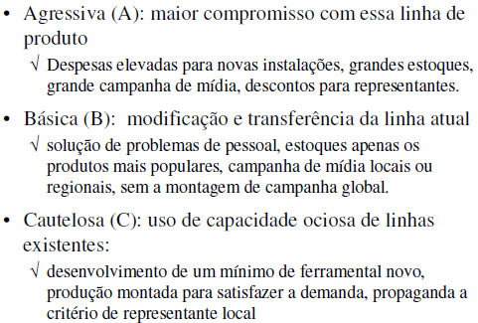
Análise de Sensibilidade
Exemplo
Gerencia tenta resolver a estratégia de marketing e de produção para uma nova linha de telefone. As possíveis decisões são:
Notes:
Seção 01

Slide 33
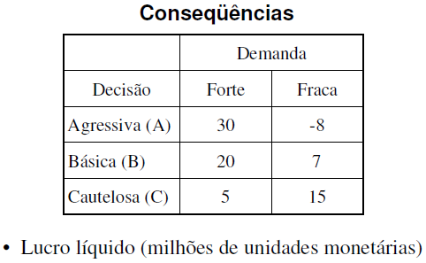
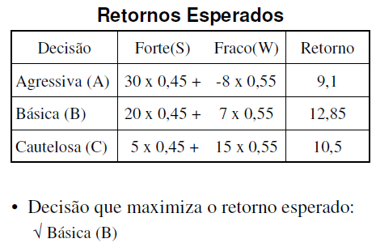
Análise de Sensibilidade
Exemplo
Notes:
Seção 01

Slide 34
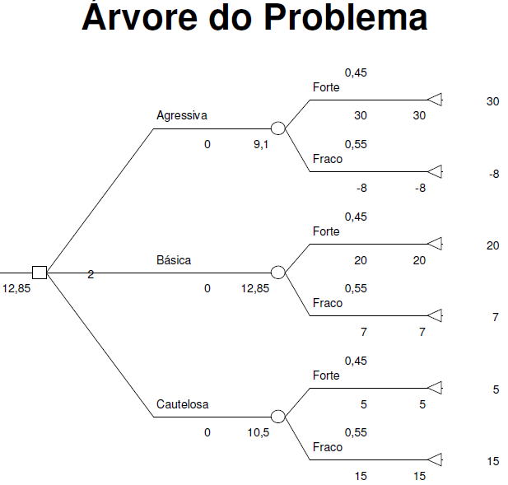
Análise de Sensibilidade
Exemplo
Notes:
Seção 01

Slide 35
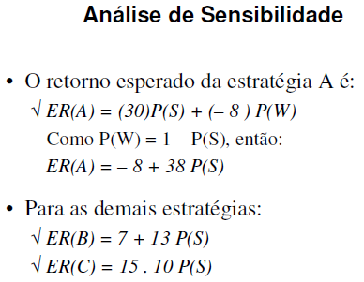
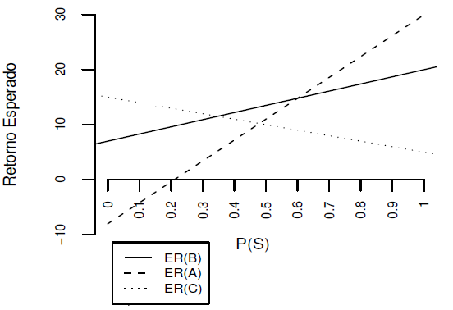
Análise de Sensibilidade
Exemplo
ER(A)=>Retorno Esperado Agressivo
ER(B)=>Retorno Esperado Básico
ER(C)=>Retorno Esperado Cauteloso
Notes:
Seção 01

Slide 36
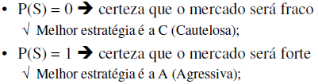
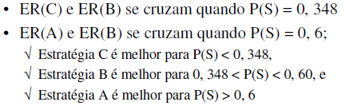
Análise de Sensibilidade
Exemplo
2
1
0,6
0,348
1
2
3
Notes:
Seção 01

Slide 37
Planejamento de Resposta ao Riscos
Processo no qual é realizado o desenvolvimento de opções para aumentar as oportunidades e reduzir as ameaças ao projeto
Deve ser incorporados ao plano de projeto
  - Revisão do plano de projeto
Normalmente envolvem acréscimo de tempo, custo ou recursos e solicita mudanças no plano de projeto original
  Determina a reserva de recursos financeiros para prazos, custos adicionais
Notes:
Seção 01

Slide 38
Planejamento de Resposta ao Riscos
Deve ser:
  Adequado a severidade dos riscos
  Eficaz, com efetividade de custos
  Pontual, para ter êxito
  Acordado pelas partes envolvidas
  Conduzido por uma pessoa responsável
Plano alternativo pode ser necessário caso a estratégia escolhida não seja totalmente eficaz
Notes:
Seção 01

Slide 39
Planejamento de Resposta ao Riscos
Risco Residual
  São os riscos que continuam a existir mesmo após as seguintes ações
    Evitar
    Transferir
    Ou mitigar
  Incluem também riscos menores que devem ser aceitos e encaminhado pelo projeto
  Devem ser documentados e revisados ao longo do projeto
  Podem ter sua classificação alterada durante a execução do projeto
Notes:
Seção 01

Slide 40
Planejamento de Resposta ao Riscos
Risco Secundário
  São novos riscos ocasionados como consequência da estratégia empregada
    Ex: a compra de seguros para transferir um risco pode implicar em riscos potenciais de fluxo de caixa
Notes:
Seção 01

Slide 41
Planejamento de Resposta ao Riscos
Plano de Contingência
  Consiste em planejar ações específicas à serem executadas, caso um evento de risco venha a ocorrer (resposta planejada). Pode ser implementado mais tarde no projeto, sem impactos maiores ao negócio
Fallback Planning
  Consiste na identificação de ações específicas a serem implementadas, caso o plano de contingência não seja eficaz
Notes:
Seção 01

Slide 42
Planejamento de Resposta ao Riscos
Reservas
  Determinada pela necessidade de contingência para reduzir o risco de desvios dos objetivos do projeto a níveis aceitáveis pela organização
  Consistem nos valores relativos à prazos e custos que devem ser acrescentados aos valores iniciais, necessários para “cobrir” os riscos do projeto
Notes:
Seção 01

Slide 43
Planejamento de Resposta ao Riscos
Reservas Contingências
  Para cobrir “known-unknowns“ (riscos que foram identificados durante o processo de gestão de riscos)
Reservas Gerenciais
  Para cobrir “unknown-unknowns“ (riscos que não foram identificados durante o processo de gestão de riscos)
Reservas devem ser determinadas com base no Valor Esperado dos riscos do projeto. Caso tais valores não estejam disponíveis, PMI recomenda o emprego de uma reserva de 10%.
Notes:
Seção 01

Slide 44
Planejamento de Resposta ao Riscos
ENTRADAS
Plano de gerenciamento de riscos
Registro de riscos
  Classificação relativa ou lista de prioridades
  Lista de riscos que exigem resposta a curto prazo
  Lista de riscos para análise e resposta adicionais
  Tendências dos resultados
  Causas-raiz
  Riscos agrupados por categoria
Registros de potenciais respostas
Notes:
Seção 01

Slide 45
Planejamento de Resposta ao Riscos
FERRAMENTAS E TÉCNICAS
Estratégias para riscos negativos ou ameaças
  Prevenir
    mudanças no plano de gerenciamento do projeto para eliminar ameaças ou para proteger os objetivos do projeto dos impactos negativos dos riscos
      Redução de escopo para evitar riscos
      Aumento de recursos para o projeto
      Aumento de tempo no cronograma
      Usar processos, já conhecidas para minimizar o risco
      Usar fornecedores já conhecidos para minimizar o risco
Notes:
Seção 01

Slide 46
Planejamento de Resposta ao Riscos
FERRAMENTAS E TÉCNICAS
Estratégias para riscos negativos ou ameaças (continuação)
  Transferir
    Consiste na busca de transferência da conseqüência de um risco a um terceiro, bem como da incumbência da resposta. Tal medida não elimina o risco
    Usado para tratamento de exposição a riscos financeiros (implica em um custo referente ao prêmio pago)
      Seguro
      Contratos de aquisições
      Seguro-desempenho
Notes:
Seção 01

Slide 47
Planejamento de Resposta ao Riscos
FERRAMENTAS E TÉCNICAS
Estratégias para riscos negativos ou ameaças (continuação)
  Mitigar
    consiste em redução da probabilidade e / ou impacto de um evento de risco adverso a níveis aceitáveis
    Ações antecipadas são mais efetivas do que a reparação das conseqüências após sua ocorrência
      Métodos executivos / processos
      Domínio da tecnologia
      Conhecimento / domínio do Cliente
Notes:
Seção 01

Slide 48
Planejamento de Resposta ao Riscos
FERRAMENTAS E TÉCNICAS
Estratégias para riscos positivos ou oportunidades
  Explorar
    Explorar a oportunidade que surgiu com o risco
  Compartilhar
    Compartilhar as oportunidades com terceiros
    Criar parcerias para dividir riscos e oportunidades
  Melhorar
    Aumentar a probabilidade e / ou impacto positivo do risco listado
Notes:
Seção 01

Slide 49
Planejamento de Resposta ao Riscos
FERRAMENTAS E TÉCNICAS
Estratégias para ameaças e oportunidades
  Aceitação (para riscos não eliminados)
    Passiva – não exige ação
      A aceitação passiva de riscos faz com que a equipe do projeto trate de riscos à medida em que eles ocorram
    Ativa – reserva para contingência
      A aceitação ativa de riscos pode incluir o desenvolvimento de um plano de contingência
    A forma mais usual de aceitação de riscos é realizar um plano de contingência com reservas de orçamento e de tempo
      As reservas de contingência devem ser bem quantificadas
Notes:
Seção 01

Slide 50
Planejamento de Resposta ao Riscos
FERRAMENTAS E TÉCNICAS
Estratégia para respostas contingenciadas
  respostas somente se o evento ocorrer
  É chamada reserva administrativa / gerencial
  Algumas respostas são designadas para uso somente se certos eventos ocorrerem.
Notes:
Seção 01

Slide 51
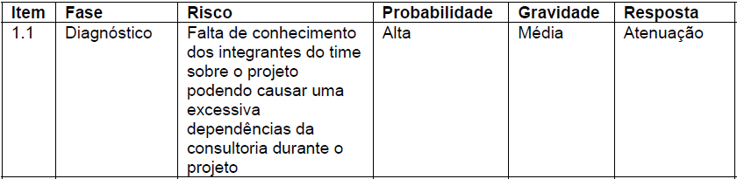
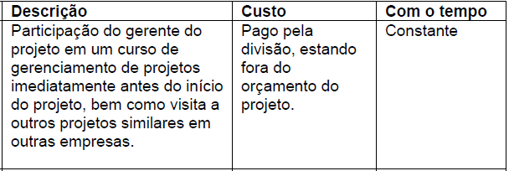
Gestão de Riscos - exemplo
Notes:
Seção 01

Slide 52
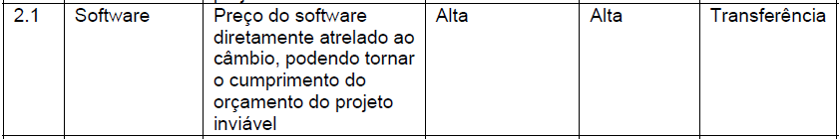
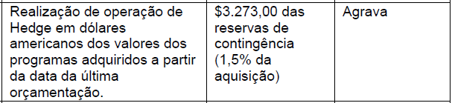
Gestão de Riscos - exemplo
Notes:
Seção 01

Slide 53
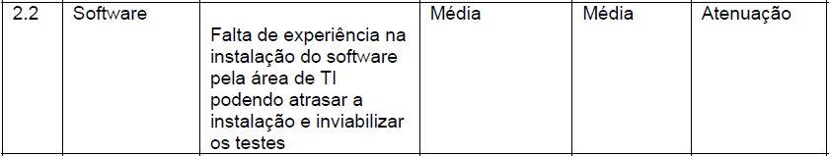
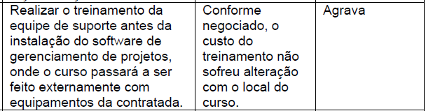
Gestão de Riscos - exemplo
Notes:
Seção 01

Slide 54
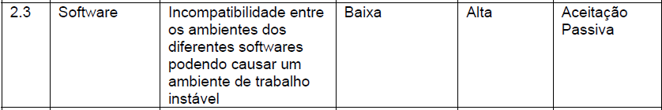
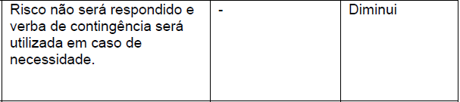
Gestão de Riscos - exemplo
Notes:
Seção 01

Slide 55
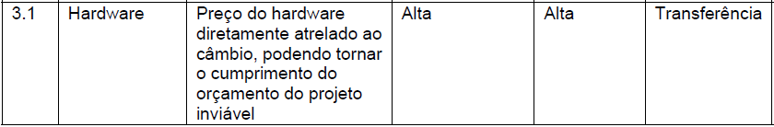
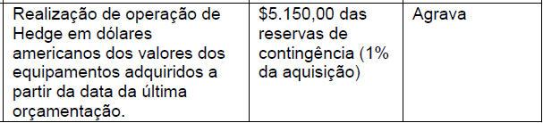
Gestão de Riscos - exemplo
Notes:
Seção 01

Slide 56
Exercício Extra 2 – Priorização de Riscos
Você é o responsável por conduzir um teste final de um sistema de radar para uma fábrica, baseado em uma produção de 500 unidades. Usando os fatos a seguir construa duas árvores de decisão para mostrar qual a probabilidade e o impacto usados para calcular o valor esperado.
Dados:
Taxa de falha estatística do radar no campo: 4%
Custo para testar cada unidade na fábrica: R$ 10.000,00
Custo para remontar cada unidade que passou depois do teste na fábrica: R$ 2.000,00
Custo para reparar e remontar cada unidade que falhou após o teste na fábrica: R$ 23.000,00
Custo para reparar e reinstalar cada unidade que falhou no campo: R$ 350.000,00
Notes:
Seção 01

Slide 57
Exercício Extra 3 – Priorização de Riscos
Utilizando o cenário abaixo, desenhe o diagrama de árvore de decisão e defina o VME.
Cenário
A execução de um projeto pode ser realizada de 2 maneiras, uma com o cronograma agressivo e outra com o cronograma conservador.
Para o cronograma agressivo, os possíveis resultados são: 20% de probabilidade de realização no prazo, com resultado positivo de $100.000 (oportunidade) e 80% de probabilidade de realização fora do prazo, acarretando um resultado negativo de $20.000 (risco).
Para o cronograma conservador, os possíveis resultados são: 70% de probabilidade de realização no prazo, com resultado positivo de $10.000 (oportunidade) e 30% de probabilidade de realização fora do prazo, acarretando um resultado negativo de $-20.000 (risco).
Notes:
Seção 01

Slide 58
Exercício Extra 4 – Priorização de Riscos
Utilizando o cenário abaixo, desenhe o diagrama de árvore de decisão e defina o VME.
Cenário
A execução de um projeto pode ser realizada de 2 maneiras, uma com o cronograma agressivo e outra com o cronograma conservador.
Para o cronograma agressivo, os possíveis resultados são: 20% de probabilidade de realização no prazo, com resultado positivo de $100.000 (oportunidade) e 80% de probabilidade de realização fora do prazo, acarretando um resultado negativo de $-20.000 (risco).
Para o cronograma conservador, os possíveis resultados são: 70% de probabilidade de realização no prazo, com resultado positivo de $10.000 (oportunidade) e 30% de probabilidade de realização fora do prazo, acarretando um resultado negativo de $-20.000 (risco).
Notes:
Seção 01

Slide 59
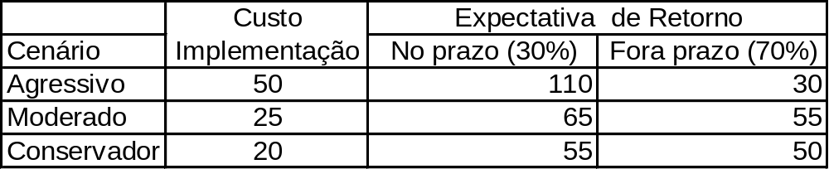
Exercício Extra 5 – Priorização de Riscos
Utilizando o cenário abaixo, desenhe o diagrama de árvore de decisão e defina o VME.
Notes:
Seção 01

Slide 60
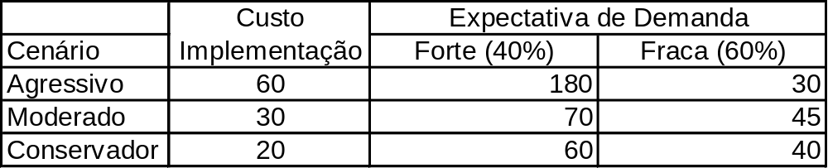
Exercício Extra 6 – Priorização de Riscos
Utilizando o cenário abaixo, desenhe o diagrama de árvore de decisão, defina o VME e faça a análise de sensibilidade.
Notes:
Seção 01

Slide 61
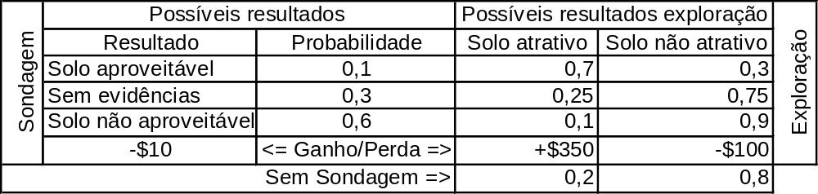
Exercício Extra 7 – Priorização de Riscos
Uma mineradora adquiriu uma área como pagamento de uma dívida. Agora a mineradora precisa decidir se vende ou explora a área. Para ajudar nessa decisão pode ser realizado uma sondagem de solo. Caso ocorra a venda da área o valor de mercado é de $20. Definir o VME e a árvore de decisão a partir dos dados abaixo.
Notes:
Seção 01

Slide 62
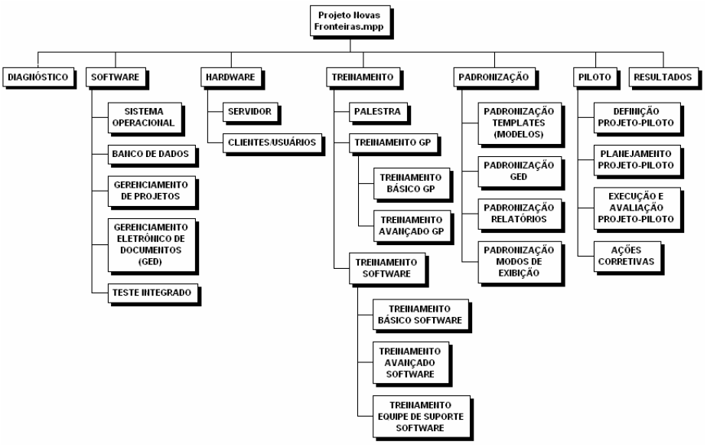
Exercício 1 – Estrutura Analítica do Projeto
Notes:
Seção 01

Slide 63
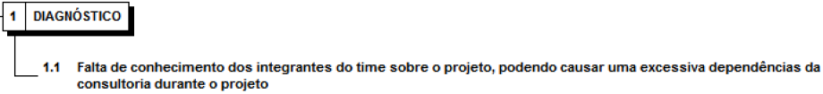
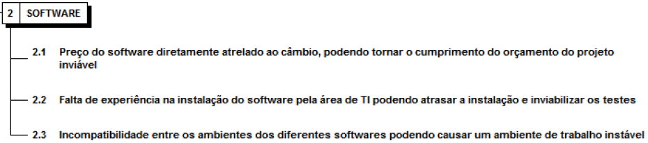
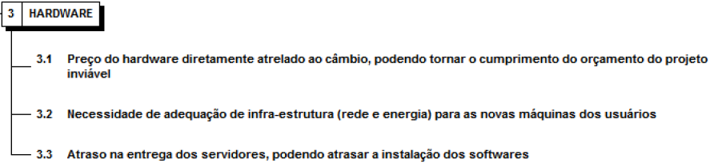
Exercício 1 – Riscos Identificados
Notes:
Seção 01

Slide 64
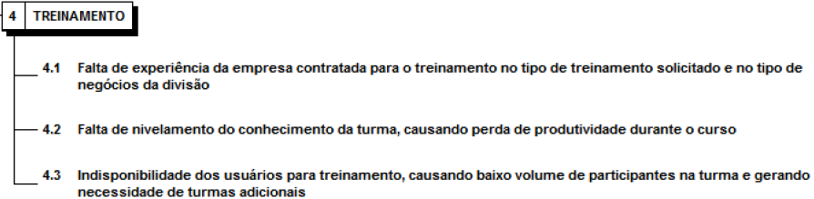
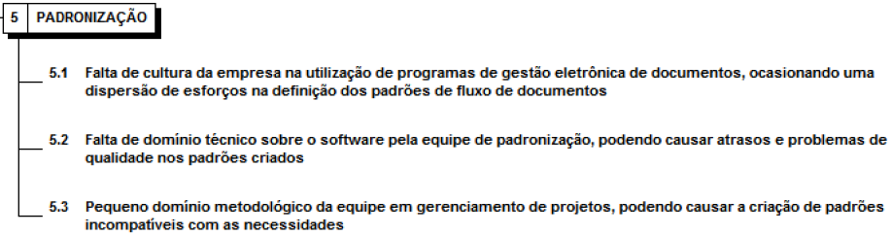
Exercício 1 – Riscos Identificados
Notes:
Seção 01

Slide 65
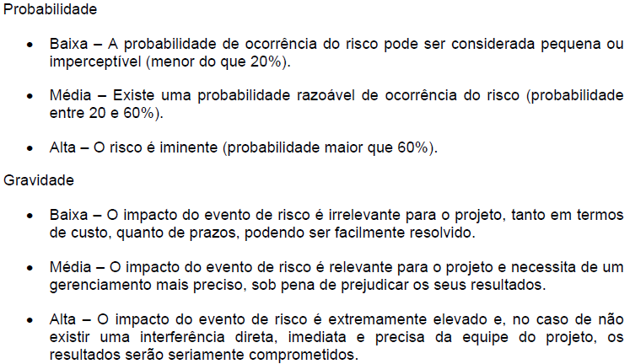
Exercício 1 – Graduação de Riscos
Notes:
Seção 01

Slide 66
Exercício 1 – Graduação de Riscos
Tabela de Probabilidade e Gravidade
Risco | Probabilidade | Gravidade
1.1 | Alta | Média
2.1 | Alta | Alta
2.2 | Média | Média
2.3 | Baixa | Alta
3.1 | Alta | Alta
3.2 | Baixa | Baixa
3.3 | Média | Alta
4.1 | Baixa | Média
4.2 | Alta | Média
4.3 | Alta | Média
5.1 | Média | Baixa
5.2 | Média | Média
5.3 | Alta | Alta
6.1 | Baixa | Alta
Notes:
Seção 01

Slide 67
Exercício 2- Priorização de Riscos
Defina a Matriz de Probabilidade e impacto e a priorização dos riscos para a seguinte situação descrita ao lado
Risco | Probabilidade(%) | Gravidade (%)
1.1 | 60 | 50
2.1 | 75 | 80
2.2 | 35 | 50
2.3 | 5 | 80
3.1 | 85 | 80
3.2 | 15 | 5
3.3 | 50 | 80
4.1 | 20 | 50
4.2 | 90 | 50
4.3 | 80 | 50
5.1 | 60 | 5
5.2 | 40 | 50
5.3 | 85 | 80
6.1 | 5 | 80
Notes:
Seção 01

Slide 68
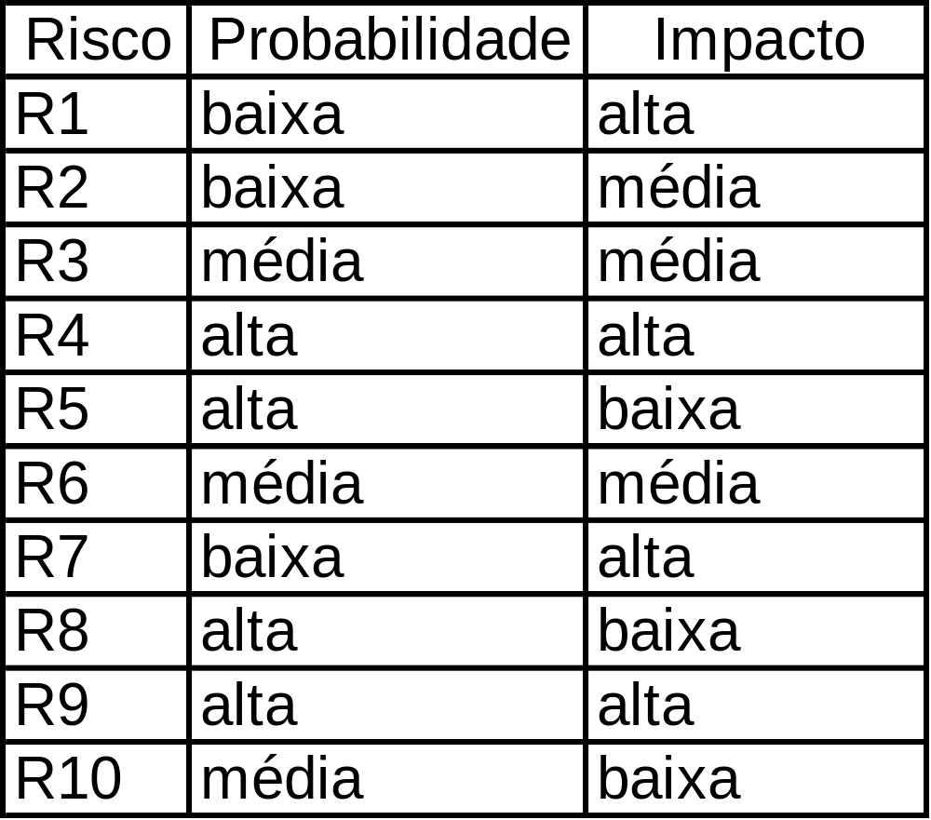
Exercício 3 – Priorização de Riscos
Defina a prioridade dos riscos apresentados na tabela a seguir considerando o impacto causado nos objetivos do projeto
Notes:
Seção 01

Slide 69
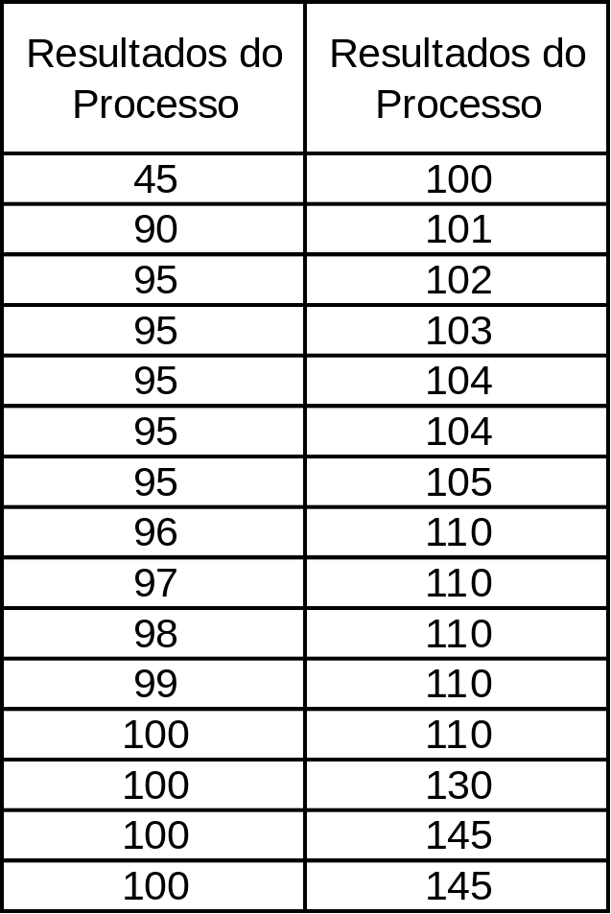

Exercício 5 – Priorização de Riscos
Projeto exige resultados baseados em 6 desvios padrões. Na tabela a seguir encontram-se os resultados do processo de fabricação do último lote produzido. Definia se o processo atende as especificações do projeto.
Notes:
Seção 01

Slide 70
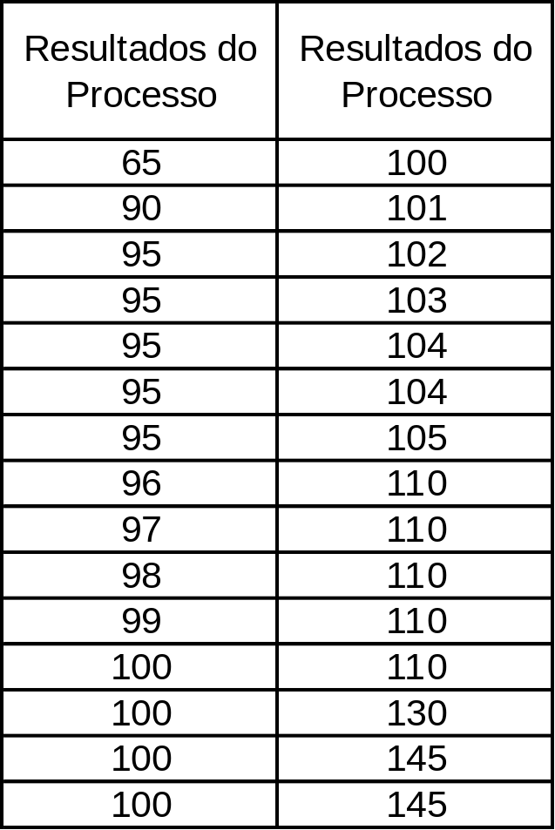
Exercício 6 – Priorização de Riscos
Para o exercício anterior, se o resultado da primeira amostra for 65, o projeto pode utilizar o processo, considerando os requisito de 6 desvios padrões?
Notes:
Seção 01

Slide 71
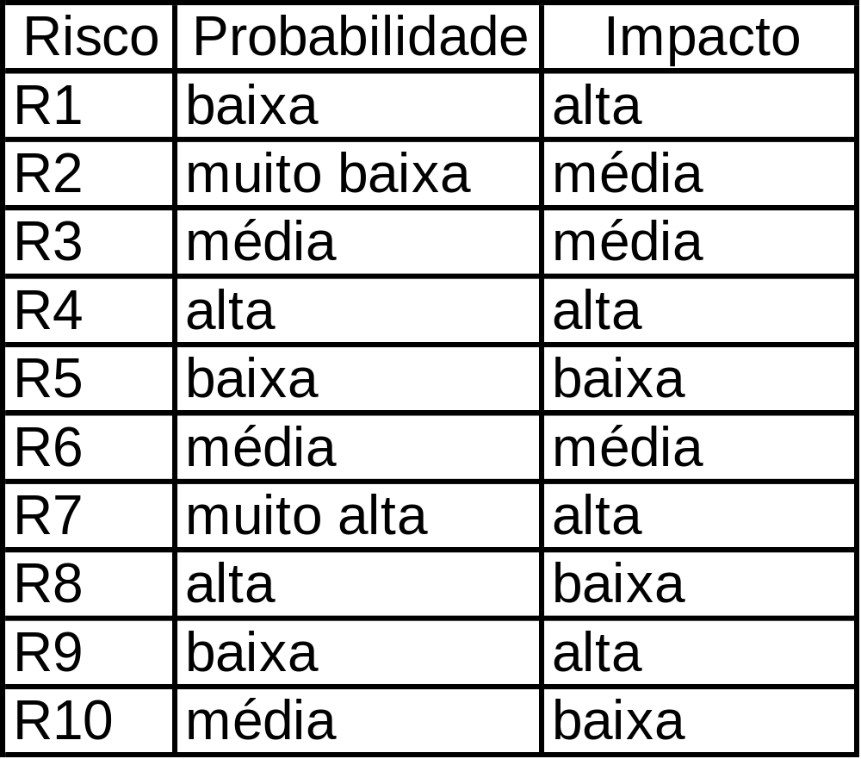
Exercício 7 – Priorização de Riscos
Defina a prioridade dos riscos apresentados na tabela a seguir considerando o impacto causado nos objetivos do projeto
Notes:
Seção 01

Slide 72
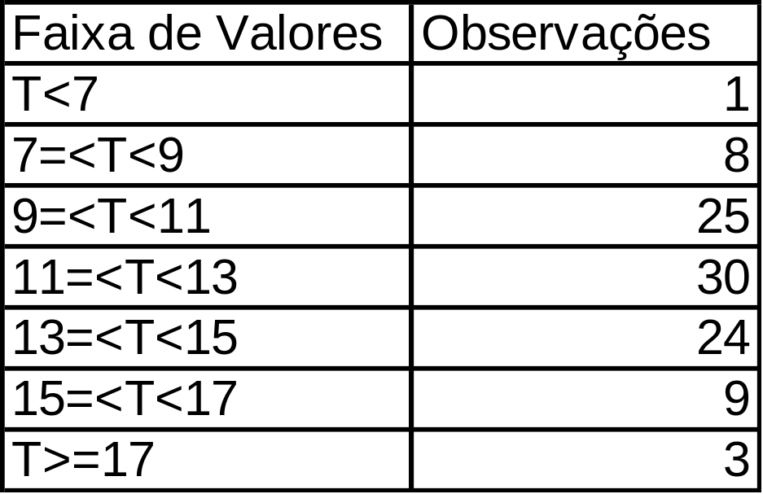
Exercício 8 – Priorização de Riscos
O tempo de um dado processo está descrito na tabela abaixo. Faça o gráfico de distribuição de frequência e responda:
a) Qual é a chance do tempo ser menor que 15 horas
b) Qual é a chance do tempo do processo ser estabelecido entre 11 e 15 horas
Notes:
Seção 01

Slide 73
Exercício Extra 1 – Priorização de Riscos
Priorize os riscos identificados abaixo para o projeto de criação de um software de modernização de uma bicicletaria. Essa informação será utilizado em exercícios posteriores
Riscos identificados
- Mudança de Requisitos (escopo)
- Atraso na entrega do software (tempo)
- Alteração de custo da obra civil (custo)
- Alteração de custo hardware comprado (custo)
- Dificuldade operação do software pelo usuário (qualidade)
- Adaptação do processo existente a nova ferramenta (escopo)
- Atraso na obra civil (tempo)
Gravidade para o projeto do ponto de vista do cliente
-escopo do projeto – 0,6 Probabilidade Alta – 80%
-tempo do projeto – 0,2 Probabilidade Média – 50%
-custo do projeto – 0,8 Probabilidade Baixa – 20%
- qualidade do projeto – 0,4
Notes:
Seção 01

Slide 74
OBRIGADO

